Slide 1
« Найди картинку
со звуком Ш »
Выполнила: учитель-логопед СП «Детский сад №55»
ГБОУ СОШ № 19 г. Сызрани
Арутюнян Т.А.

Slide 2
Цель:
Развитие фонематического слуха
Автоматизация звука Ш в словах
Задание:
Назови картинку, послушай. Если в слове
есть звук Ш, нажми мышкой на шарик.

Slide 3
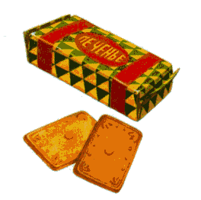
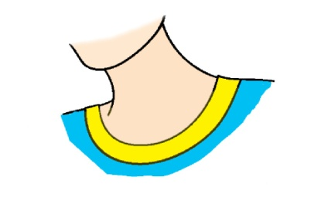
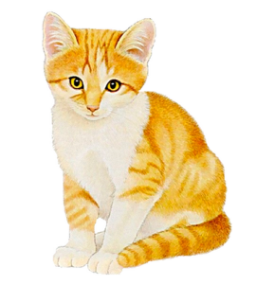
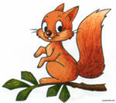

Slide 4
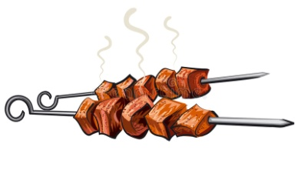

Slide 5
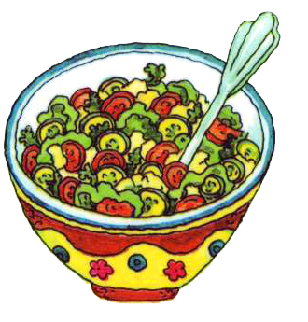
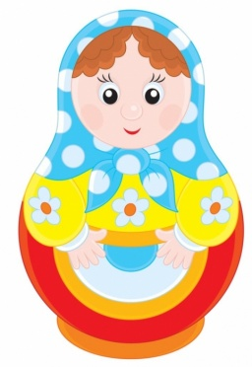
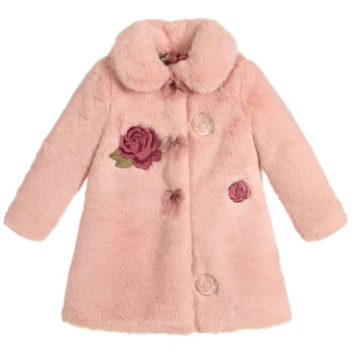
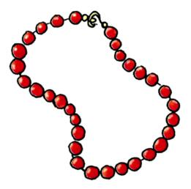
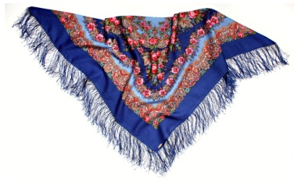

Slide 6
Молодец!

